Slide 1


e充电 - 移动智能充电应用
组长：赖旻臻
组员：黄子恒、卢子洋、袁茵
E-CHARGE
2024.11.13

Slide 2

目录
CONTENTS
01 项目背景
02 需求分析
03 主要功能概述
04 界面展示
05 改进方向
06 未来规划
07 视频演示
E-CHARGE

Slide 3
PART 01
项目背景
Project Context
E-CHARGE

Slide 4
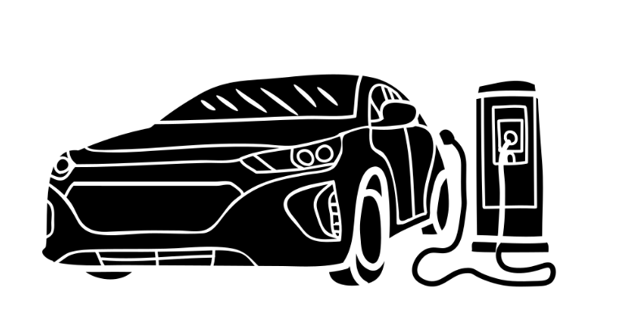
项目背景
随着全球对环境保护意识的增强以及各国政府对于新能源汽车的支持政策不断出台，电动汽车市场正经历着前所未有的快速增长。然而，在这样一个快速发展的过程中，充电基础设施成为了制约行业发展的一个重要因素之一。尽管充电桩的数量正在逐步增加，但用户在实际使用过程中仍然面临着诸如难以找到最近可用的充电桩、无法提前预订导致等待时间过长等问题。
出现的问题
1.充电站建设速度跟不上需求增长
2.用户寻找合适充电桩存在困难
3.缺乏有效手段来优化用户的充电体验
为了解决上述问题，并进一步促进电动汽车及其相关产业的发展，我们计划开发一款专门针对电动车主设计的手机应用程序。这款应用将集成充电桩查询、预订和充电管理核心功能。
e充电 - 移动智能充电应用

Slide 5
PART 02
需求分析
Demand Analysis
E-CHARGE

Slide 6
需求分析
随着电动汽车的普及，车主们对于充电服务的便捷性和高效性有了更高的期待。用户希望能够轻松地找到距离最近且可用的充电桩，并能够实时查看当前充电桩的状态（如是否空闲、故障情况等）。此外，在使用过程中，用户还希望能随时控制自己的充电进度，比如暂停或调整充电速度等功能。
根据前面的分析，我们提出了一套综合性的解决方案，旨在通过技术创新和服务优化来克服现有难题。具体措施包括但不限于：
即时通讯技术支持下的
实时数据更新
注重细节处理
简洁直观的用户界面设计
简化操作流程，减少不必要的点击次数；增加个性化设置选项，满足不同用户的特定需求；加强客服团队建设，为用户提供及时有效的帮助和支持。
采用现代化UI设计理念，确保所有功能一目了然，即使是初次使用的新手也能迅速上手。
利用先进的物联网技术和大数据分析能力，保证平台上显示的所有信息都是最新最准确的。
e充电 - 移动智能充电应用

Slide 7
PART 03
主要功能概述
Overview of Main Functions
E-CHARGE

Slide 8

主要功能概述
用户注册和登录
充电桩信息展示
简洁的登录界面，用户输入车牌号和密码快速登录。
展示充电桩的状态、价格和位置，方便用户快速选择。
充电控制
流畅的动画效果
用户可实时查看和控制充电进度。
提升用户在交互过程中的视觉体验。
e充电 - 移动智能充电应用

Slide 9
PART 04
主要页面展示
Main Page Display
E-CHARGE

Slide 10
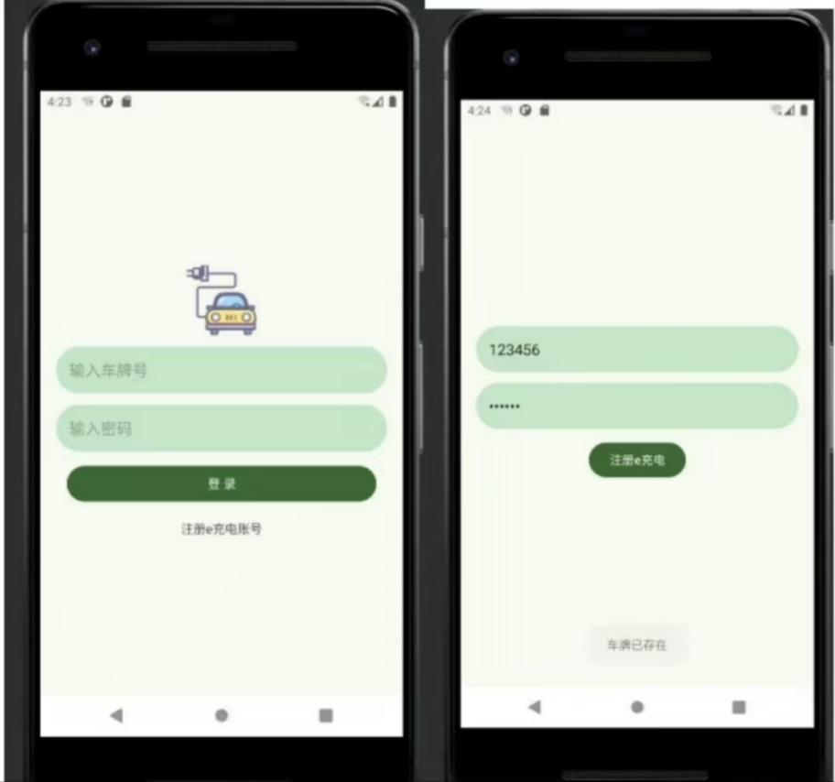
主要页面展示
用户登陆页面
该页面采用了简洁明了的设计风格，左侧为登录界面，右侧为注册或忘记密码界面。
在左侧的登录界面中，用户需要输入车牌号和密码进行登录；而在右侧的注册或忘记密码界面中，用户可以输入车牌号来找回密码或进行注册。
页面底部有两个按钮，一个是“注册e充电账号”，另一个是“登录”。这些按钮提供了明确的操作指引，使用户能够轻松完成相应的操作。
e充电 - 移动智能充电应用

Slide 11
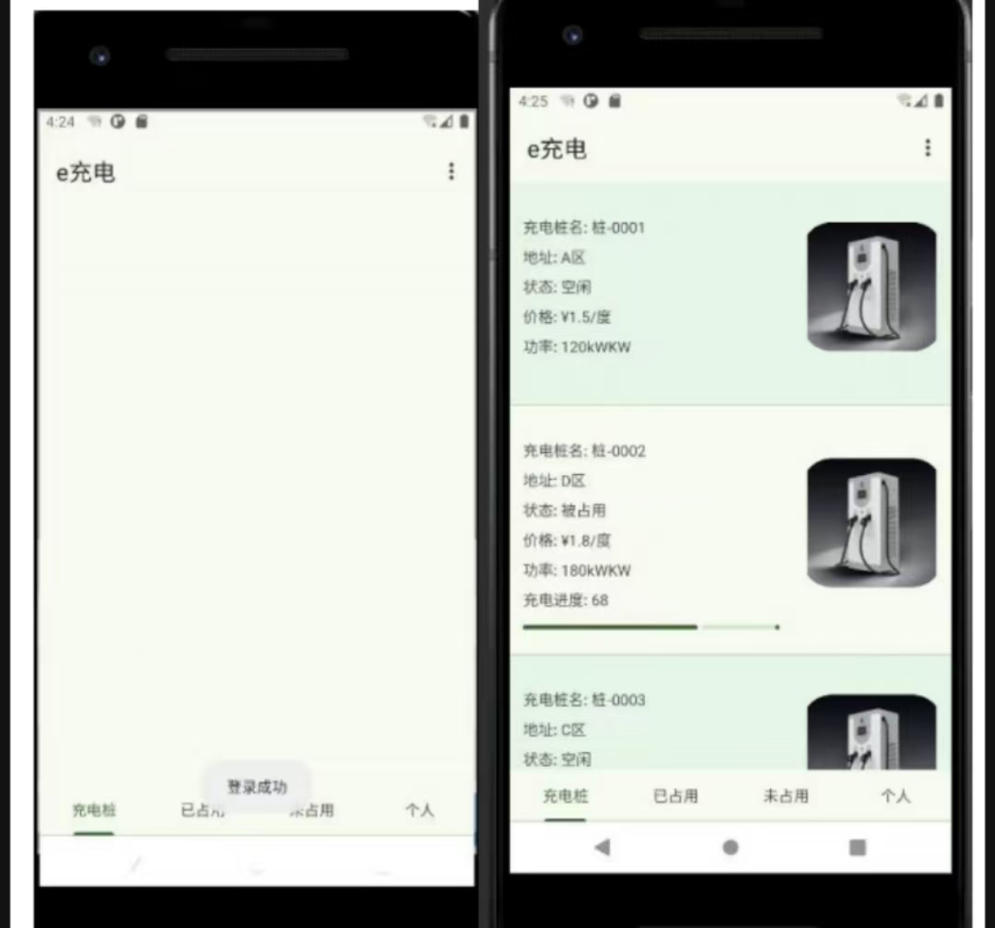
主要页面展示
充电桩信息展示界面
页面中间部分是充电桩的详细信息，包括桩名、地址、状态、价格、功率和充电进度等关键数据。这些信息通过清晰的文字和图标展示，方便用户快速了解各充电桩的状态和使用情况。
充电桩信息区占据了页面的主要部分，详细展示了充电桩的各项参数和状态。
导航栏包含“充电桩”、“已占用”、“未占用”、“个人”四个选项，用于切换不同页面或功能。
e充电 - 移动智能充电应用

Slide 12
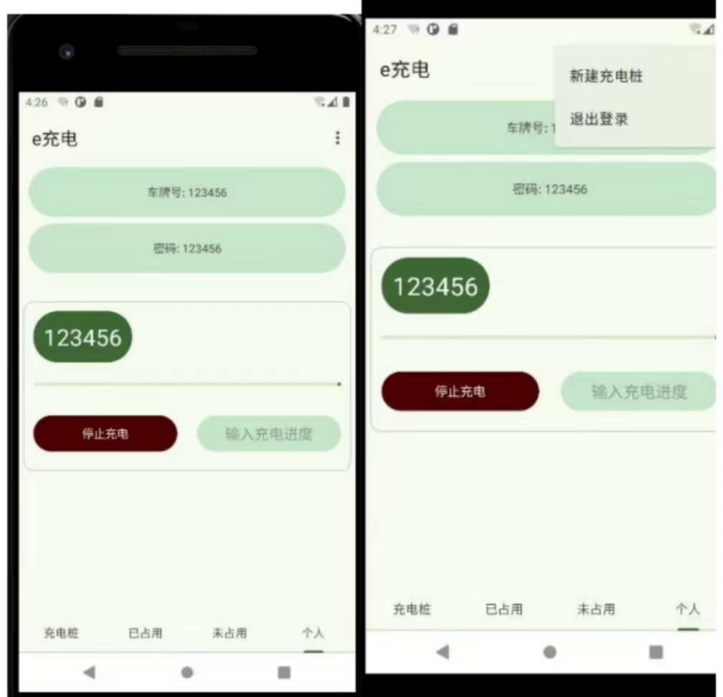
主要页面展示
充电控制界面
用户需要输入车牌号和密码进行身份验证。
在确认身份后，用户可以点击“停止充电”按钮来停止当前车辆的充电。
用户可以手动输入当前车辆的充电进度百分比，以便系统记录和管理。
当用户点击“退出登录”时，会弹出一个提示框，询问用户是否确定要退出登录。
e充电 - 移动智能充电应用

Slide 13
PART 05
改进方向
Improvement Direction
E-CHARGE

Slide 14

改进方向
改进方向1 - 增强动画效果
目标：进一步丰富界面动画，使交互过程更具吸引力。
改进细节：为每个界面的切换添加平滑过渡动画，例如页面滑动和按钮点击效果。
优势：动画效果可增加用户的使用乐趣，提高应用的整体视觉吸引力。
改进方向2 - 个性化设置
目标：增加用户个性化设置功能，以提升用户体验。
改进细节：允许用户自定义界面主题颜色、字体大小等，以适应不同的用户喜好。
优势：增加用户粘性和满意度，提升应用的竞争力。
e充电 - 移动智能充电应用

Slide 15
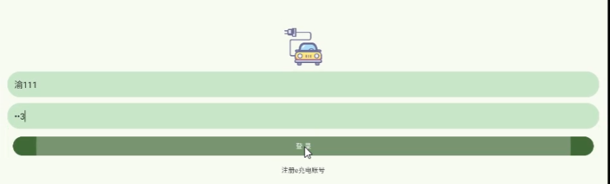
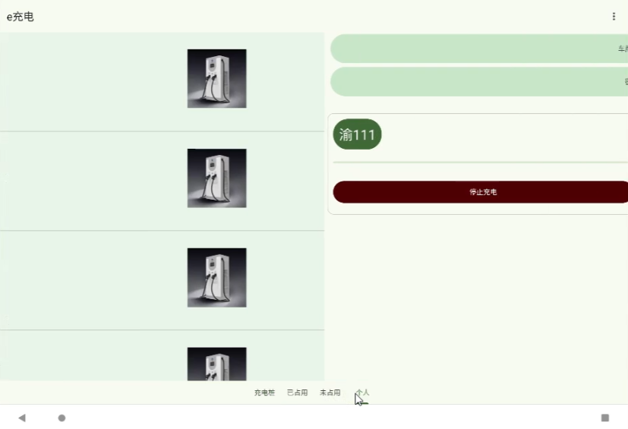
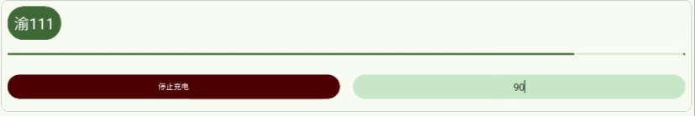
改进方向1 - 增加动画效果
（1）已有的动画效果
按钮点击效果
页面切换动画
加载动画
当用户点击按钮时，界面会给出轻微的反馈，如按钮缩放或阴影变化，确保用户感知到点击操作已被识别。
在页面之间切换时，当前页面平滑滑出，下一页面滑入或淡入，使过渡显得自然流畅，避免了生硬的切换。
在充电过程或数据加载时，应用显示了一个充电进度条，帮助用户实时了解操作进展。
e充电 - 移动智能充电应用

Slide 16
改进方向1 - 增加动画效果
未增加的动画效果
按钮悬停效果
页面切换翻转效果
为提升按钮的互动体验，建议增加悬停效果。
在已有滑动和淡入淡出效果的基础上，可以加入翻转效果
骨架屏加载动画
旋转加载指示器
当页面内容加载时，可以使用骨架屏动画，展示出页面的布局轮廓
在数据请求或操作处理中引入旋转加载指示器，为用户提供明确的加载反馈
可画能源公司

Slide 17
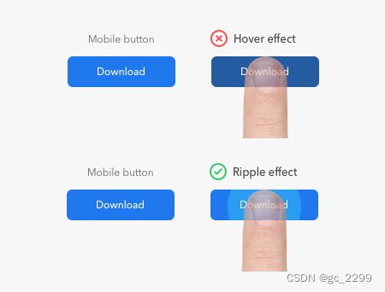
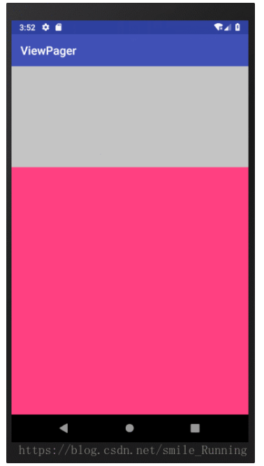
改进方向1 - 增加动画效果
未增加的动画效果
1.按钮悬停效果
当用户长按或停留在按钮上时，按钮可以产生轻微的缩放或颜色渐变，以突出按钮的状态。（https://blog.csdn.net/gc_2299/article/details/126473715）
2.页面切换翻转效果
在已有滑动和淡入淡出效果的基础上，可以加入翻转效果，尤其适用于卡片式页面或需要强调内容转换的场景。
（https://cloud.tencent.com/developer/article/1741664）
e充电 - 移动智能充电应用

Slide 18

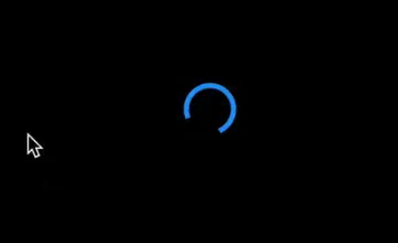
改进方向1 - 增加动画效果
未增加的动画效果
3.骨架屏加载动画
当页面内容加载时，可以使用骨架屏动画，展示出页面的布局轮廓，让用户知道内容即将到来。
（https://blog.csdn.net/xx23x/article/details/131002688）
4.旋转加载指示器
在数据请求或操作处理中引入旋转加载指示器，为用户提供明确的加载反馈。
（https://zhuanlan.zhihu.com/p/462200689）
e充电 - 移动智能充电应用

Slide 19
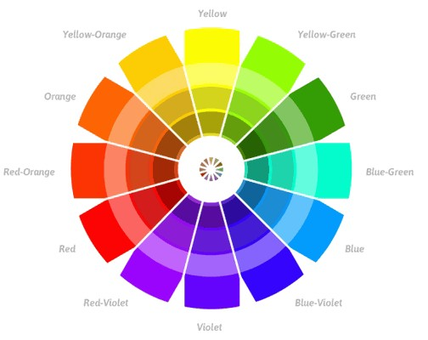
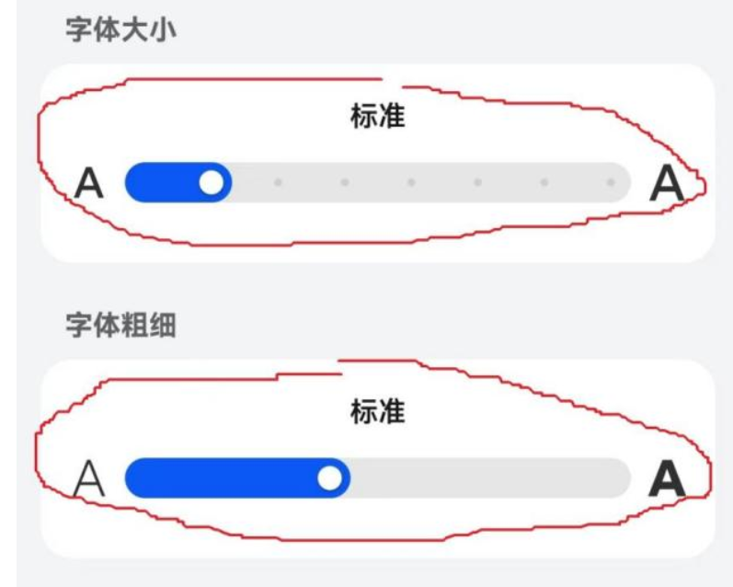
改进方向2 - 个性化设置
用户友好功能设计
主题颜色选择
字体大小调整
通知和提醒设置
用户可以根据个人喜好在浅色模式和深色模式之间切换，甚至可以选择其他预设主题颜色。
用户可以选择不同的字体大小，无论是小字体的精简显示还是大字体的易读模式，都能满足不同的需求。
应用允许用户个性化管理通知方式，用户可以选择开启或关闭声音提醒、振动提醒等。
e充电 - 移动智能充电应用

Slide 20
PART 06
未来规划
Future Plan
E-CHARGE

Slide 21
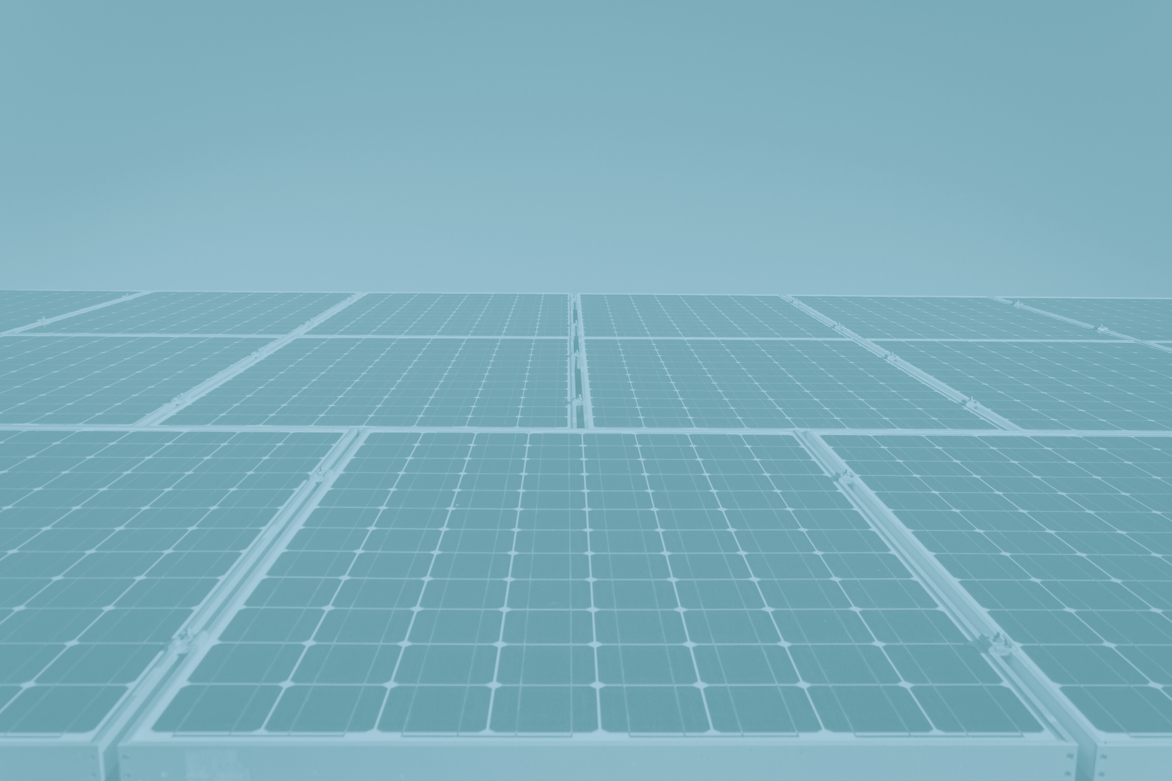
未来规划
增加预约功能
实时数据同步
功能优势：减少等待时间，提高用户体验，特别是在充电高峰期。
-未来方向：结合用户反馈，逐步优化预约流程，保障预约功能的稳定性和便捷性。
技术实现：基于云端数据更新，减少数据延迟，提高用户体验。
-预期效果：用户可在第一时间获取充电桩信息，提升应用的实用性。
e充电 - 移动智能充电应用

Slide 22
PART 07
视频演示
Demonstration Video
E-CHARGE

Slide 23
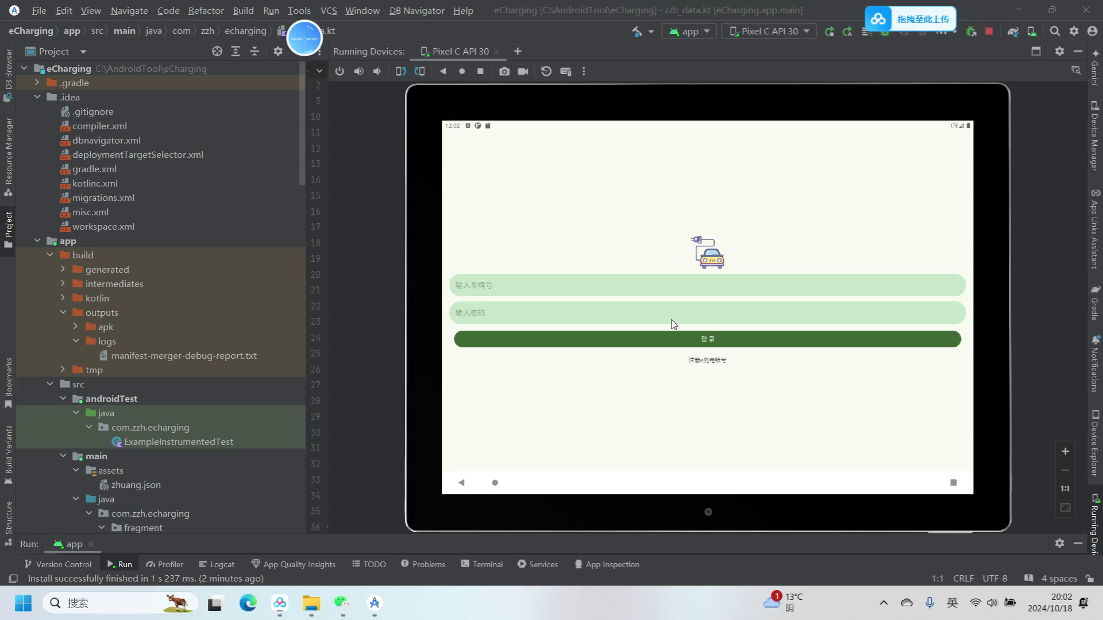
视频演示
e充电 - 移动智能充电应用

Slide 24
感谢观看
E-CHARGE

